Slide 1

Biogazownia w Społeczności Lokalnej
BCU
Łukasz Rosik

Slide 2
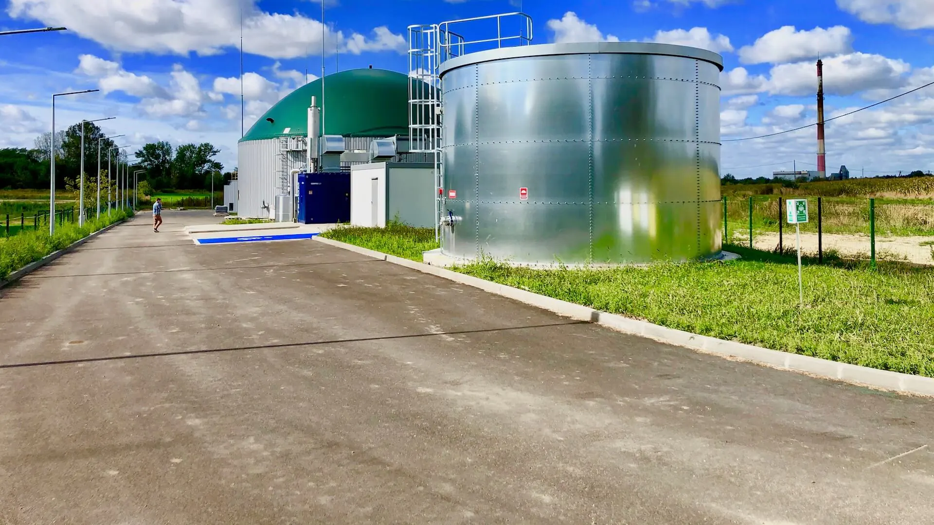
Agenda
Współpraca społeczna wokół biogazowni
Syndrom NIMBY i koszty braku akceptacji
Identyfikacja kluczowych interesariuszy
Konsultacje społeczne: wymogi i praktyki
Budowanie zaufania z mieszkańcami
Ćwiczenia: symulacja spotkania
Analiza argumentów: obawy i odpowiedzi
Strategie minimalizacji konfliktów
Studium przypadku dialogu społecznego
Podsumowanie 10 zasad komunikacji
Szybki quiz kontrolny

Slide 3

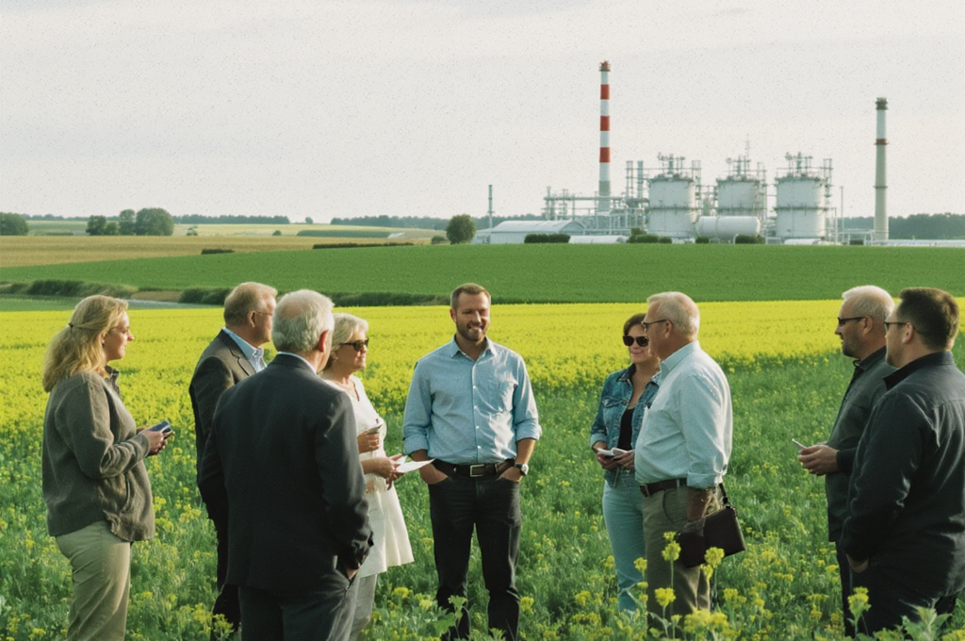
Współpraca z Otoczeniem Społecznym
WSPÓŁPRACA
Znaczenie Współpracy
Budowa biogazowni to nie tylko inwestycja techniczna, ale wprowadzenie nowego elementu w krajobraz społeczny i fizyczny. Społeczność lokalna jest bezpośrednim sąsiadem instalacji, dlatego dialog i uwzględnianie ich obaw są niezbędne.
Budowanie dialogu i akceptacji społecznej jest kluczowe dla powodzenia inwestycji w biogazownię i minimalizowania konfliktów z lokalną społecznością.
Budowanie Dialogu i Akceptacji
Otwartość, transparentność i ciągła komunikacja z mieszkańcami pozwalają na zrozumienie ich perspektyw, zapobieganie konfliktom i budowanie trwałych relacji opartych na zaufaniu i partnerstwie.

Slide 4
Dlaczego Współpraca z Otoczeniem Społecznym Jest Kluczowa? (1/3)
WSPÓŁPRACA
1
2
Znaczenie społecznego aspektu budowy biogazowni
Ryzyko braku dialogu i potencjalne konflikty
Budowa biogazowni to nie tylko inwestycja techniczna, ale także wprowadzenie nowego elementu w krajobraz społeczny i fizyczny.
Instalacja staje się częścią lokalnego środowiska, a społeczność jej bezpośrednim sąsiadem.
Społeczność lokalna ma prawo i potrzebę być informowana oraz uczestniczyć w procesie planowania.
Uwzględnienie perspektywy mieszkańców jest kluczowe dla powodzenia projektu.
Nawet najlepiej zaprojektowana i spełniająca normy inwestycja może napotkać na opór społeczny, jeśli nie uwzględni się obaw mieszkańców.
Brak dialogu prowadzi do nieporozumień i konfliktów, które mogą opóźnić lub zablokować inwestycję.
Społeczne niezrozumienie może generować protesty, utrudnienia administracyjne i wzrost kosztów.
Wczesny i otwarty dialog to sposób na budowanie zaufania i akceptacji społecznej.
Budowa biogazowni to inwestycja nie tylko techniczna, ale także społeczna, która wymaga uwzględnienia lokalnych obaw i dialogu z mieszkańcami. Brak współpracy i komunikacji może prowadzić do konfliktów i oporu społecznego, mimo spełnienia wszystkich norm technicznych.

Slide 5
Syndrom NIMBY i Koszty Braku Akceptacji (2/3)
WPROWADZENIE
Syndrom NIMBY to postawa, w której ludzie popierają ideę, ale sprzeciwiają się lokalizacji inwestycji w swoim najbliższym otoczeniu. Zrozumienie przyczyn NIMBY, takich jak obawy o uciążliwości czy brak zaufania, jest kluczowe do przezwyciężenia oporu społecznego. Brak akceptacji generuje poważne koszty dla inwestora, w tym problemy administracyjne, prawne i finansowe.
Definicja syndromu NIMBY
NIMBY (Not In My Backyard - Nie na Moim Podwórku) to postawa, w której ludzie popierają ideę (np. energię odnawialną), ale sprzeciwiają się lokalizacji obiektu w swoim najbliższym sąsiedztwie.
Często wynika z obaw o potencjalne uciążliwości, takie jak hałas, zapachy, transport czy ryzyko bezpieczeństwa.
Postawa ta może prowadzić do oporu społecznego mimo ogólnego poparcia dla celów inwestycji.
Zrozumienie przyczyn NIMBY (obawy o uciążliwości, brak zaufania, poczucie braku wpływu) jest kluczowe do jego przezwyciężenia poprzez otwarty dialog i transparentność działań.
Koszty braku akceptacji społecznej
Ignorowanie perspektywy społecznej prowadzi do wysokich kosztów dla inwestora.
Problemy administracyjne: Protesty społeczne mogą wydłużać procedury administracyjne, takie jak uzyskiwanie decyzji środowiskowych i pozwoleń na budowę.
Koszty prawne: Obsługa sporów, skarg i odwołań generuje nieplanowane wydatki.
Wzrost kosztów budowy: Konieczność wdrażania dodatkowych środków minimalizujących uciążliwości, np. droższe technologie hermetyzacji czy ekrany akustyczne.
Trudności w eksploatacji: Napięte relacje z sąsiadami skutkują częstymi skargami i kontrolami urzędowymi.

Slide 6
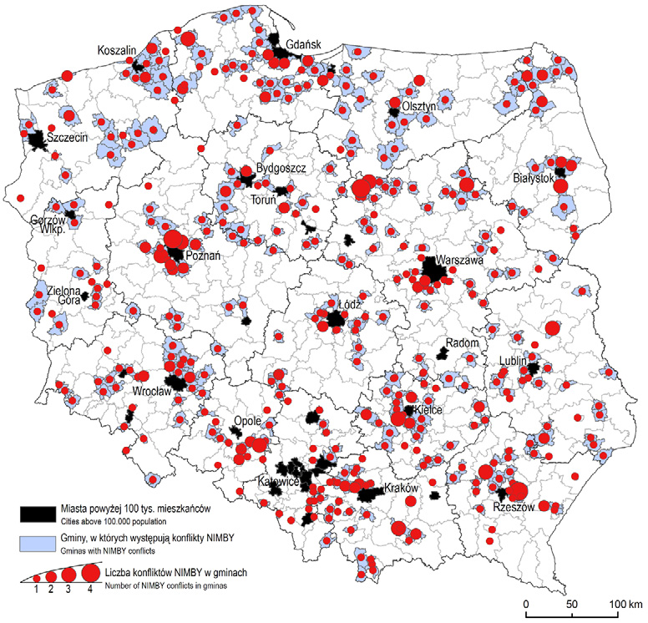

Slide 7
Konsekwencje Braku Akceptacji Społecznej (3/3)
RYZYKA
Brak akceptacji społecznej w procesie inwestycyjnym biogazowni prowadzi do poważnych konsekwencji, takich jak znaczne opóźnienia, wzrost kosztów, trudności w eksploatacji oraz negatywny wizerunek inwestora i branży. Proaktywna współpraca ze społecznością to klucz do minimalizacji tych ryzyk.
Opóźnienia i koszty prawne
Wzrost kosztów budowy i trudności eksploatacyjne
Wzrost kosztów budowy i trudności eksploatacyjne
Protesty społeczne często prowadzą do przedłużania procedur administracyjnych, takich jak wydawanie decyzji środowiskowych czy pozwoleń na budowę, nawet o miesiące lub lata.
Koszty prawne związane z obsługą sporów, odpowiedziami na skargi i odwołania od decyzji administracyjnych generują znaczące, często nieplanowane wydatki.
Brak akceptacji powoduje konieczność angażowania dodatkowych zasobów na obsługę prawno-administracyjną.
Wydłużony czas realizacji inwestycji wpływa negatywnie na rentowność projektu.
Konieczność wdrażania dodatkowych, nieprzewidzianych w pierwotnym budżecie środków minimalizujących uciążliwości, takich jak droższe technologie hermetyzacji czy dodatkowe ekrany akustyczne.
Trudności w eksploatacji instalacji wynikające z napiętych relacji z sąsiadami, częstych skarg i kontroli urzędowych.
Utrudnione codzienne funkcjonowanie biogazowni przez konflikty społeczne.
Dodatkowe koszty operacyjne związane z koniecznością monitorowania i reagowania na uwagi społeczności.
Konieczność wdrażania dodatkowych, nieprzewidzianych w pierwotnym budżecie środków minimalizujących uciążliwości, takich jak droższe technologie hermetyzacji czy dodatkowe ekrany akustyczne.
Trudności w eksploatacji instalacji wynikające z napiętych relacji z sąsiadami, częstych skarg i kontroli urzędowych.
Utrudnione codzienne funkcjonowanie biogazowni przez konflikty społeczne.
Dodatkowe koszty operacyjne związane z koniecznością monitorowania i reagowania na uwagi społeczności.

Slide 8
Identyfikacja Interesariuszy
INTERESARIUSZE
Bezpośredni Sąsiedzi
Mieszkańcy Gminy i Sołectwa
Rolnicy
Władze Samorządowe
Władze Samorządowe
Mieszkańcy najbliżej zlokalizowanych nieruchomości – najbardziej narażeni na potencjalne uciążliwości, takie jak odory, hałas czy transport.
Najczęściej wyrażają obawy związane z wpływem inwestycji na ich codzienne życie i komfort.
Szersza społeczność lokalna zainteresowana ogólnym wpływem inwestycji na rozwój gminy, lokalne podatki, infrastrukturę i jakość życia.
Mogą mieć zarówno pozytywne, jak i negatywne nastawienie, w zależności od komunikacji i efektów inwestycji.
Kluczowi partnerzy biznesowi jako potencjalni dostawcy substratów (np. gnojowicy, kiszonek) oraz odbiorcy pofermentu jako nawozu.
Ich zaangażowanie i opinie wpływają na logistykę i trwałość działania biogazowni.
Rada Gminy, Wójt/Burmistrz/Prezydent Miasta oraz Starosta – organy odpowiedzialne za decyzje administracyjne, takie jak plany miejscowe, pozwolenia środowiskowe i budowlane.
Ich wsparcie i zaangażowanie są kluczowe dla powodzenia inwestycji.
Rada Gminy, Wójt/Burmistrz/Prezydent Miasta oraz Starosta – organy odpowiedzialne za decyzje administracyjne, takie jak plany miejscowe, pozwolenia środowiskowe i budowlane.
Ich wsparcie i zaangażowanie są kluczowe dla powodzenia inwestycji.
Zrozumienie, kim są kluczowi interesariusze wokół biogazowni, jest niezbędne dla skutecznego zarządzania projektem i budowania akceptacji społecznej. Każda z grup ma swoje unikalne obawy i oczekiwania, które należy uwzględnić w dialogu i konsultacjach.

Slide 9
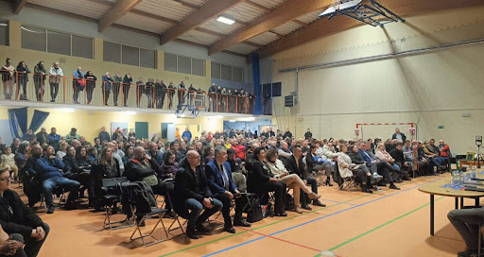
Konsultacje Społeczne: Fundament Dialogu (1/3)
KONSULTACJE
Konsultacje społeczne to kluczowy proces dwukierunkowej komunikacji między inwestorem a społecznością, umożliwiający wczesne poinformowanie mieszkańców, zrozumienie ich obaw oraz uwzględnienie ich głosu w projektowaniu inwestycji.
Definicja i cele konsultacji społecznych
Konsultacje społeczne to ustrukturyzowany proces dwukierunkowej komunikacji między inwestorem a interesariuszami.
Polega na informowaniu o planowanej inwestycji oraz zbieraniu opinii, uwag i wniosków od społeczności lokalnej.
Głównym celem jest wczesne poinformowanie społeczności o planach, zanim zostaną podjęte nieodwracalne decyzje.
Pozwalają zrozumieć obawy i oczekiwania mieszkańców oraz innych interesariuszy, co umożliwia lepsze dopasowanie projektu do lokalnego kontekstu.
Dają możliwość uwzględnienia głosu społeczności w procesie projektowania i podejmowania decyzji, tam gdzie jest to technicznie i ekonomicznie uzasadnione.

Slide 10
Konsultacje Społeczne: Wymogi vs Dobre Praktyki (2/3)
KONSULTACJE
Konsultacje społeczne są formalnym wymogiem prawnym, szczególnie w procedurze Oceny Oddziaływania na Środowisko, ale skuteczna współpraca społeczna wymaga wykraczania poza minimalne wymagania. Proaktywne, szerokie i wczesne konsultacje pozwalają lepiej zrozumieć obawy mieszkańców i budować zaufanie, co minimalizuje ryzyko konfliktów.
Wymogi formalne (Obligatoryjne)
Dobre praktyki (Zalecane)
Dobre praktyki (Zalecane)
Konsultacje społeczne są obowiązkowym elementem procedury Oceny Oddziaływania na Środowisko (OOŚ), wymaganej dla wielu biogazowni.
Ustawa o udostępnianiu informacji o środowisku określa minimalny zakres konsultacji, w tym publiczne ogłoszenie o postępowaniu i 30-dniowy termin na składanie uwag i wniosków.
Przeprowadzenie publicznej rozprawy administracyjnej jest integralną częścią procedury konsultacyjnej.
Wymogi te mają na celu zapewnienie transparentności i udziału społeczeństwa w procesie decyzyjnym dotyczącym inwestycji.
Prowadzenie konsultacji szerzej i wcześniej, już na etapie koncepcyjnym projektu, niezależnie od formalnych wymogów OOŚ.
Wczesne konsultacje pozwalają na identyfikację potencjalnych punktów zapalnych i budowanie relacji z lokalną społecznością.
Zaleca się angażowanie ekspertów i stosowanie różnych metod komunikacji, aby dotrzeć do szerokiej grupy interesariuszy.
Dobre praktyki pomagają w zapobieganiu formalnym protestom i konfliktom społecznym.
Prowadzenie konsultacji szerzej i wcześniej, już na etapie koncepcyjnym projektu, niezależnie od formalnych wymogów OOŚ.
Wczesne konsultacje pozwalają na identyfikację potencjalnych punktów zapalnych i budowanie relacji z lokalną społecznością.
Zaleca się angażowanie ekspertów i stosowanie różnych metod komunikacji, aby dotrzeć do szerokiej grupy interesariuszy.
Dobre praktyki pomagają w zapobieganiu formalnym protestom i konfliktom społecznym.

Slide 11
Konsultacje Społeczne: Zasady Skutecznej Komunikacji (3/3)
KONSULTACJE SPOŁECZNE
Otwartość i transparentność
Wczesne informowanie
Aktywne słuchanie
Udostępnianie rzetelnych, zrozumiałych informacji o projekcie, w tym o potencjalnych ryzykach i uciążliwościach.
Unikanie "lukrowania" rzeczywistości, co podważa zaufanie społeczności.
Rozpoczęcie dialogu na jak najwcześniejszym etapie planowania, zanim zapadną kluczowe decyzje projektowe i lokalizacyjne.
Dawanie społeczności poczucia wpływu na decyzje dotyczące inwestycji.
Uważne wysłuchanie obaw, argumentów i sugestii mieszkańców.
Okazywanie szacunku dla ich perspektywy, nawet jeśli się z nią nie zgadzamy.
Dopytywanie w celu lepszego zrozumienia problemu.
Rzetelne odpowiedzi
Język dostosowany do odbiorcy
Dokumentowanie procesu
Odpowiadanie konkretnie na zadawane pytania, w oparciu o fakty i dostępne dane naukowe.
W przypadku braku wiedzy, przyznanie się do tego i zobowiązanie do sprawdzenia informacji.
Unikanie hermetycznego żargonu technicznego, prawnego czy ekonomicznego.
Używanie prostych, zrozumiałych sformułowań, wizualizacji i porównań.
Sporządzanie protokołów ze spotkań i rejestrowanie zgłaszanych uwag oraz wniosków.
Publiczne informowanie o sposobie uwzględnienia uwag w projekcie lub przyczynach nieuwzględnienia.
Skuteczny dialog społeczny opiera się na otwartości, transparentności, wczesnym informowaniu, aktywnym słuchaniu oraz rzetelnym odpowiadaniu na pytania. Dostosowanie języka do odbiorcy i dokumentowanie procesu budują zaufanie i wzmacniają akceptację społeczną.

Slide 12
Dialog z Mieszkańcami: Budowanie Zaufania
DIALOG
1
2
3
Znaczenie ciągłości dialogu
Techniki budowania zaufania
Rola komunikacji w eksploatacji instalacji
Budowanie relacji ze społecznością lokalną to proces długofalowy, który nie kończy się po uzyskaniu pozwoleń czy zakończeniu budowy.
Dialog jest szczególnie ważny na etapie eksploatacji instalacji, aby utrzymać dobre relacje i zapobiegać eskalacji konfliktów.
Regularna komunikacja pozwala na bieżące informowanie mieszkańców o funkcjonowaniu biogazowni i planowanych działaniach.
Konsekwencja i dotrzymywanie obietnic – realizowanie zobowiązań podjętych podczas konsultacji społecznych buduje wiarygodność.
Aktywne słuchanie, w tym parafrazowanie i zadawanie pytań otwartych, pomaga lepiej rozumieć obawy mieszkańców i okazywać empatię.
Rzeczowe odpowiadanie na wątpliwości oraz korygowanie dezinformacji poprzez spokojne przedstawianie faktów i danych naukowych.
Informowanie społeczności o bieżącym funkcjonowaniu biogazowni, wynikach monitoringu środowiskowego oraz planowanych pracach (np. wzmożony transport).
Otwartość na informowanie o ewentualnych awariach czy incydentach, co zapobiega powstawaniu plotek i buduje zaufanie.
Utrzymywanie kanałów komunikacji, takich jak dedykowana strona internetowa czy dni otwarte, aby społeczność miała stały dostęp do informacji.
Ciągłość dialogu z lokalną społecznością jest kluczowa nie tylko na etapie inwestycji, ale także podczas eksploatacji biogazowni. Budowanie zaufania wymaga konsekwencji, aktywnego słuchania oraz transparentnej i regularnej komunikacji, co pomaga zapobiegać konfliktom i budować trwałe relacje.

Slide 13
Panel Dyskusyjny 1: Doświadczenia i Perspektywy
DYSKUSJA
Panel dyskusyjny ma na celu rozbudzenie refleksji nad doświadczeniami społecznymi związanymi z inwestycjami oraz zebranie opinii na temat skutecznych strategii komunikacji i budowania akceptacji, szczególnie w kontekście syndromu NIMBY i różnorodności interesariuszy.
Pytania do grupy dotyczące doświadczeń i opinii na temat inwestycji oraz komunikacji
Czy w Państwa okolicy były lub są inwestycje (niekoniecznie biogazownie), które wzbudziły silne emocje społeczne, takie jak protesty lub konflikty?
Jak przebiegała komunikacja ze strony inwestora i jakie były jej długofalowe efekty dla relacji ze społecznością?
Syndrom NIMBY jest powszechny – jakie argumenty najskuteczniej przekonują mieszkańców, że inwestycja może przynieść korzyści lokalnej społeczności?
Jakie trzy kluczowe informacje lub działania inwestor powinien podjąć na początku pierwszego spotkania informacyjnego, aby zbudować atmosferę otwartości?
Która grupa interesariuszy, poza sąsiadami i władzami gminy, jest często pomijana, a może mieć istotny wpływ na postrzeganie projektu (np. lokalni przedsiębiorcy, nauczyciele)?
Jakie nieformalne kanały komunikacji są najbardziej efektywne w docieraniu do mieszkańców wsi i małych miasteczek? (np. prasa lokalna, fora internetowe, tablice ogłoszeń, rozmowy "przy płocie")

Slide 14
Ćwiczenie Praktyczne: Symulacja Spotkania Informacyjnego (1/2)
ĆWICZENIA PRAKTYCZNE
Podział uczestników na dwie grupy – Inwestora i Mieszkańców – umożliwia realistyczne odtworzenie rzeczywistego spotkania informacyjnego. Scenariusz inwestycji z biogazownią rolniczą oraz określone substraty pomagają w przygotowaniu do rozmowy i zrozumieniu potencjalnych obaw i korzyści. Symulacja ma na celu praktyczne przećwiczenie dialogu i budowanie wzajemnego zrozumienia.
Podział na grupy i role
Grupa 1: „Przedstawiciele Inwestora” – zespół reprezentujący firmę planującą budowę biogazowni (np. prezes, technolog, specjalista ds. środowiska).
Grupa 2: „Mieszkańcy Wsi” – grupa mieszkańców wsi reprezentująca różne postawy wobec inwestycji: zaciekawienie, sceptycyzm oraz zdecydowany sprzeciw.
Cel podziału: umożliwić realistyczną symulację dialogu, w której obie strony mogą przedstawić swoje stanowiska i wątpliwości.
Moderator prowadzi dyskusję i dba o zachowanie czasu oraz kultury rozmowy.
Scenariusz inwestycji
Typ instalacji: Biogazownia rolnicza o mocy elektrycznej 500 kWel.
Lokalizacja: działka rolna na obrzeżach wsi, około 700 metrów od najbliższych zabudowań mieszkalnych.
Substraty: gnojowica bydlęca (60%), kiszonka kukurydzy (35%), niewielkie ilości serwatki z mleczarni (5%).
Spotkanie: pierwsze, otwarte spotkanie informacyjne zorganizowane przez inwestora dla mieszkańców wsi.
Cel symulacji: przećwiczenie komunikacji, wypracowanie odpowiedzi na obawy mieszkańców oraz budowanie zaufania.

Slide 15
Ćwiczenie Praktyczne: Symulacja Spotkania Informacyjnego (2/2)
ĆWICZENIE PRAKTYCZNE
Grupa Inwestora przygotowuje prezentację korzyści i odpowiada na obawy mieszkańców, którzy formułują pytania i wyrażają wątpliwości. Symulacja ma na celu realistyczne odtworzenie dialogu i rozwianie obaw społeczności.
Zadania Grupy Inwestora
Przygotować krótką (2-3 minuty) prezentację korzyści inwestycji dla lokalnej społeczności, np. wpływy podatkowe, stabilizacja sieci energetycznej, zagospodarowanie gnojowicy, potencjalne dostawy ciepła, nawóz pofermentacyjny dla rolników.
Przygotować się do rzeczowego odpowiadania na typowe obawy mieszkańców, używając konkretnych argumentów i przykładów technicznych rozwiązań minimalizujących uciążliwości.
W trakcie symulacji starać się budować atmosferę otwartości i zaufania, odpowiadając na pytania spokojnie i wyczerpująco.
Wykorzystać prezentacje wizualne i przykłady, aby ułatwić zrozumienie technicznych aspektów inwestycji.
Zadania Grupy Mieszkańców
Przygotować listę pytań i obaw dotyczących potencjalnych negatywnych skutków inwestycji, takich jak: odory, transport, bezpieczeństwo, wartość nieruchomości, brak informacji.
Formułować pytania typu: Czy będzie śmierdzieć jak z chlewni? Ile ciężarówek będzie jeździć przez wieś? Czy instalacja jest bezpieczna? Czy ceny domów spadną? Dlaczego dowiadujemy się o planach tak późno?
Wyrażać różne postawy – zaciekawienie, sceptycyzm, zdecydowany sprzeciw – aby symulacja była realistyczna i różnorodna.
Podczas symulacji aktywnie uczestniczyć, zadawać pytania i wyrażać swoje wątpliwości, aby inwestor mógł na nie rzeczowo odpowiadać.

Slide 16
Analiza Argumentów: Obawy vs Odpowiedzi (1/2)
ANALIZA ARGUMENTÓW
Na większość typowych obaw mieszkańców istnieją konkretne odpowiedzi oparte na faktach, danych technicznych i rozwiązaniach minimalizujących uciążliwości, które należy rzetelnie i zrozumiale przedstawiać podczas dialogu społecznego.
Obawy mieszkańców i odpowiedzi inwestora wraz ze środkami minimalizującymi uciążliwości
Obawa mieszkańców ("Przeciw") | Potencjalna odpowiedź / Argument "Za" | Przykłady środków minimalizujących uciążliwość
Odory: "Będzie śmierdzieć jak z chlewni/gnojownika!" | Proces fermentacji beztlenowej stabilizuje materię organiczną, redukując potencjał odorowy. Poferment ma mniej intensywny zapach niż surowa gnojowica. | Hermetyczne systemy magazynowania i przetwarzania, biofiltry na odpowietrzeniach, szczelne zbiorniki, szybkie przykrywanie pofermentu.
Hałas: "Agregat kogeneracyjny (CHP) będzie buczał całą dobę." | Nowoczesne jednostki kogeneracyjne montowane są w dźwiękochłonnych obudowach, spełniają rygorystyczne normy hałasu. | Obudowy dźwiękochłonne, tłumiki spalin, ekrany akustyczne, lokalizacja budynku daleko od zabudowań.
Transport: "Ciężarówki rozjeżdżą nam drogi i zagrożą bezpieczeństwu dzieci." | Inwestor może partycypować w remontach dróg; transport odbywa się w określonych godzinach i trasach minimalizujących uciążliwości. | Analiza stanu dróg, plan zarządzania transportem, ograniczenia godzinowe, inwestycje w infrastrukturę drogową.
Wartość nieruchomości: "Nikt nie kupi domu obok biogazowni, ceny spadną." | Badania rynkowe nie wskazują jednoznacznego negatywnego wpływu nowoczesnych biogazowni na wartość nieruchomości. | Zachowanie odpowiednich odległości, estetyka terenu, skuteczne środki minimalizujące uciążliwości.
Bezpieczeństwo: "Czy instalacja nie wybuchnie? Czy nie dojdzie do skażenia?" | Instalacje spełniają normy bezpieczeństwa, mają systemy detekcji gazu i alarmowe, ryzyko awarii jest minimalne. | Projekt zgodny z dyrektywą ATEX, regularne przeglądy, szkolenia personelu, systemy przeciwwybuchowe.

Slide 17
Analiza Argumentów: Obawy vs Odpowiedzi (2/2)
ANALIZA ARGUMENTÓW
Na większość typowych obaw mieszkańców istnieją konkretne, oparte na faktach i danych technicznych odpowiedzi. Rzetelne i zrozumiałe przedstawienie ich podczas dialogu społecznego jest kluczowe dla budowania zaufania i akceptacji inwestycji.
Podsumowanie i znaczenie rzetelnej komunikacji w dialogu społecznym
W większości przypadków na obawy mieszkańców dotyczące biogazowni istnieją konkretne odpowiedzi oparte na faktach, danych technicznych i przykładach rozwiązań minimalizujących uciążliwości.
Rzetelne przedstawianie informacji, nawet tych trudnych, buduje zaufanie i zmniejsza opór społeczny.
Unikanie „lukrowania” rzeczywistości i transparentność w komunikacji zapobiegają powstawaniu nieporozumień i dezinformacji.
Podczas dialogu społecznego ważne jest, aby odpowiedzi były zrozumiałe i dostosowane językowo do odbiorców, unikając żargonu technicznego.
Przedstawianie faktów i danych naukowych (np. modelowania odorów, hałasu) jest podstawą do rzeczowego dialogu i przeciwdziałania fałszywym informacjom.
Kluczowe jest, aby inwestor nie unikał trudnych tematów, lecz otwarcie i konkretnie odnosił się do obaw mieszkańców.
Zrozumienie i akceptacja społeczna są możliwe tylko wtedy, gdy komunikacja jest otwarta, szczera i oparta na dowodach.

Slide 18
Strategie Minimalizacji Konfliktów
STRATEGIE
Rzetelna Informacja
Prezentacja Konkretnych Rozwiązań
Wizyty Referencyjne
Gotowość do Kompromisu
Gotowość do Kompromisu
Konsekwentne opieranie argumentacji na faktach i danych naukowych, np. wyniki modelowania odorów.
Przygotowanie materiałów w przystępnej formie, które jasno wyjaśniają technologiczne aspekty inwestycji.
Pokazanie społeczności zastosowanych technologii minimalizujących uciążliwości, np. biofiltry, dźwiękochłonne obudowy agregatów kogeneracyjnych.
Przedstawienie parametrów emisji hałasu i sposobów hermetyzacji zbiorników.
Organizacja wyjazdów studyjnych dla lokalnych liderów opinii i sceptyków do działających biogazowni.
Możliwość zobaczenia instalacji „na żywo” i rozmowy z sąsiadami, co często jest najskuteczniejszym argumentem.
Elastyczność w kwestiach mniej istotnych technicznie, np. wybór trasy transportu substratów czy godzin dowozu.
Wsparcie lokalnych inicjatyw i uwzględnianie sugestii społeczności.
Elastyczność w kwestiach mniej istotnych technicznie, np. wybór trasy transportu substratów czy godzin dowozu.
Wsparcie lokalnych inicjatyw i uwzględnianie sugestii społeczności.
Skuteczne minimalizowanie konfliktów wokół biogazowni wymaga od inwestora rzetelnej informacji, prezentacji konkretnych rozwiązań technologicznych, organizacji wizyt referencyjnych, gotowości do kompromisu oraz transparentności działań i monitoringu. Te działania budują zaufanie i akceptację społeczną, co jest kluczowe dla powodzenia inwestycji.

Slide 19
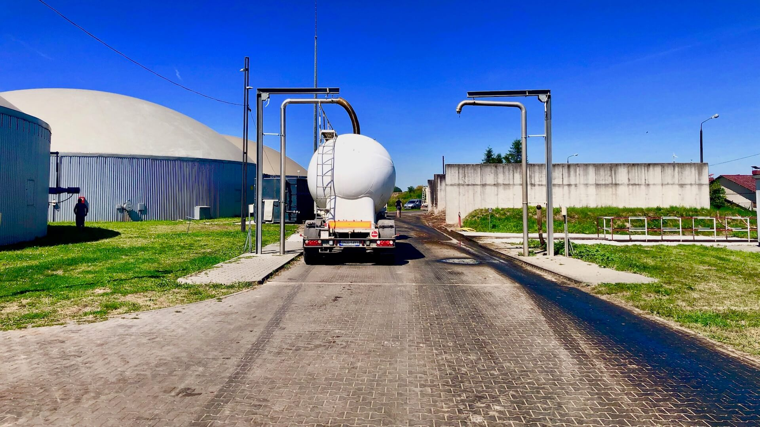
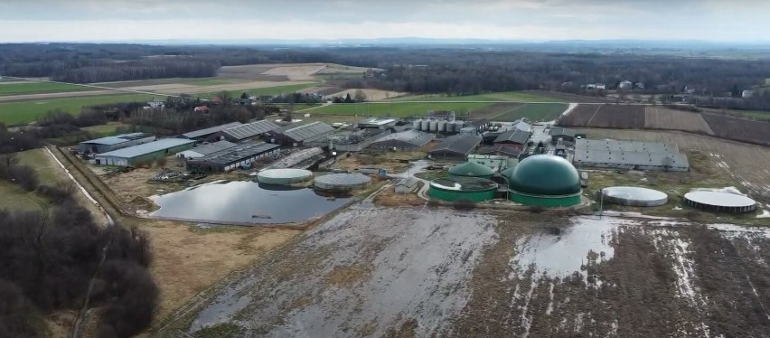
Studium Przypadku
PRAKTYKA
Dobra Praktyka: Spółdzielnia Energetyczna
Zła Praktyka: Konflikt i Brak Dialogu
Przykład biogazowni w Polsce, która stworzyła spółdzielnię energetyczną, dostarczającą tanie ciepło i angażującą lokalną społeczność w działania inwestycyjne, co znacząco zwiększyło akceptację i zaufanie mieszkańców.
Przykłady biogazowni, która napotkała na duże problemy społeczne z powodu błędów w komunikacji, braku transparentności i ignorowania obaw mieszkańców, co doprowadziło do protestów, opóźnień i negatywnego wizerunku inwestora.
Przykłady dobrych i złych praktyk dialogu społecznego pokazują, jak kluczowa jest proaktywna komunikacja i budowanie zaufania dla sukcesu inwestycji w biogazownię.

Slide 20
Podsumowanie: 6 Zasad Dobrej Komunikacji i Współpracy
PODSUMOWANIE
1
Zacznij Wcześnie
2
Bądź Transparentny
3
Identyfikuj i Angażuj Interesariuszy
Rozpocznij dialog zanim złożysz formalne wnioski, aby dać społeczności poczucie wpływu.
Wczesne zaangażowanie pozwala na identyfikację obaw i dostosowanie projektu do lokalnych potrzeb.
Udostępniaj rzetelne informacje, nie ukrywaj potencjalnych problemów – to buduje wiarygodność.
Unikaj lukrowania rzeczywistości, to podważa zaufanie społeczne.
Rozmawiaj ze wszystkimi kluczowymi grupami, nie tylko z bezpośrednimi sąsiadami.
Uwzględnij także lokalnych liderów opinii, organizacje społeczne i inne podmioty wpływające na nastroje.
4
Słuchaj Aktywnie
5
Komunikuj Korzyści Lokalne
6
Adresuj Obawy Rzeczowo
Staraj się zrozumieć obawy i perspektywę mieszkańców, nawet jeśli się z nią nie zgadzasz.
Stosuj techniki aktywnego słuchania, takie jak parafrazowanie i zadawanie pytań otwartych.
Przedstawiaj konkretne, wymierne korzyści dla gminy i mieszkańców, np. podatki, miejsca pracy, ciepło.
Podkreślaj rozwiązania problemów lokalnych, jak zagospodarowanie odpadów i gnojowicy.
Odpowiadaj na pytania w oparciu o fakty i dane, prezentuj konkretne rozwiązania minimalizujące uciążliwości.
Nie unikaj trudnych tematów, rzetelnie wyjaśniaj potencjalne ryzyka i środki zaradcze.
Efektywna komunikacja i współpraca ze społecznością lokalną w projekcie biogazowni opiera się na dziesięciu kluczowych zasadach, które obejmują wczesne zaangażowanie, transparentność, aktywne słuchanie oraz budowanie długoterminowych relacji opartych na zaufaniu i partnerstwie. Przestrzeganie tych zasad minimalizuje ryzyko konfliktów i sprzyja uzyskaniu społecznej licencji na działanie.

Slide 21
Podsumowanie Modułu I
PODSUMOWANIE
Współpraca z otoczeniem społecznym to nieodzowny i strategiczny element procesu inwestycyjnego w biogazownię, a nie tylko formalny wymóg czy działanie PR. Kluczem do budowania akceptacji społecznej jest transparentna, wczesna i ciągła komunikacja, aktywne słuchanie obaw mieszkańców oraz budowanie długoterminowych relacji opartych na zaufaniu i partnerstwie.
Znaczenie Współpracy Społecznej
Ryzyko Syndromu NIMBY
Ryzyko Syndromu NIMBY
Budowa biogazowni to inwestycja techniczna i społeczna – instalacja staje się częścią lokalnego środowiska, a społeczność jej bezpośrednim sąsiadem.
Brak uwzględnienia perspektywy mieszkańców może prowadzić do oporu społecznego i konfliktów, nawet gdy inwestycja spełnia wszystkie normy.
Proaktywne budowanie relacji z mieszkańcami to strategiczny element zarządzania ryzykiem inwestycyjnym.
Syndrom NIMBY oznacza poparcie dla idei, ale sprzeciw wobec lokalizacji instalacji w najbliższym otoczeniu.
Przyczynami NIMBY są obawy o uciążliwości, brak zaufania i poczucie braku wpływu na decyzje.
Nieakceptacja społeczna generuje opóźnienia, koszty prawne, wzrost kosztów budowy i negatywny wizerunek inwestora.
Syndrom NIMBY oznacza poparcie dla idei, ale sprzeciw wobec lokalizacji instalacji w najbliższym otoczeniu.
Przyczynami NIMBY są obawy o uciążliwości, brak zaufania i poczucie braku wpływu na decyzje.
Nieakceptacja społeczna generuje opóźnienia, koszty prawne, wzrost kosztów budowy i negatywny wizerunek inwestora.

Slide 22

Szybki Quiz Kontrolny
QUIZ
Quiz podsumowuje kluczowe zagadnienia związane z budowaniem akceptacji społecznej dla biogazowni, w tym znaczenie syndromu NIMBY, rolę interesariuszy, obowiązki konsultacyjne oraz główne obawy mieszkańców i korzyści dla społeczności.
Pytania do szybkiego sprawdzenia wiedzy na temat współpracy społecznej przy budowie biogazowni
Co oznacza skrót NIMBY i jakie zjawisko opisuje?
Wymień co najmniej 3 grupy kluczowych interesariuszy w otoczeniu biogazowni.
Czy konsultacje społeczne są zawsze wymagane prawnie przy budowie biogazowni? Kiedy są obowiązkowe?
Podaj dwie najczęstsze obawy mieszkańców związane z lokalizacją biogazowni.
Wymień dwie korzyści (jedną środowiskową, jedną ekonomiczną) wynikające z funkcjonowania biogazowni, które można komunikować społeczności lokalnej.

Slide 23
Dziękuję za uwagę!

